Slide 1
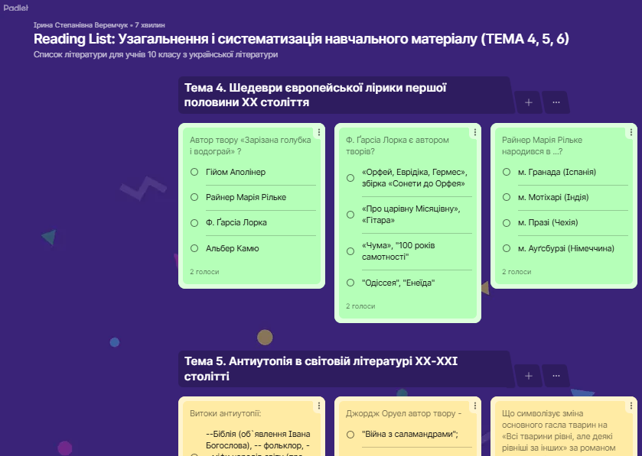
Узагальнення і систематизація навчального матеріалу (ТЕМА 4, 5, 6)
https://padlet.com/irinazaza83_/reading-list-4-5-6-vdkt05aan8omh0on

Slide 2
Асоціації до словосполучення
«людина похилого віку»:
Асоціації до слова
«море»:
Досвід – життєва мудрість, накопичені знання
Мудрість – розсудливість, здатність давати поради
Сивина – символ віку, зморшки, сиве волосся
Спогади – минуле, історії життя, ностальгія
Повільність – розміреність рухів, спокій
Турбота – підтримка, допомога від рідних
Самотність – потреба в спілкуванні, спогади про рідних
Доброта – теплі слова, ласкавий погляд
Старість – природний етап життя
Родина – онуки, діти, сімейний затишок
🌊 Безмежність – широкий простір, горизонт
🌞 Відпочинок – пляж, засмага, канікули
🌬 Бриз – свіжість, вітер, легкість
⚓ Подорож – кораблі, пригоди, далекі країни
🐚 Мушля – спогади, сувеніри, таємниці глибини
💙 Глибина – невідомість, загадковість
⛵ Хвилі – рух, зміни, динаміка
🐬 Життя під водою – риби, дельфіни, медузи
🌊 Шум – розслаблення, колискова природи

Slide 3
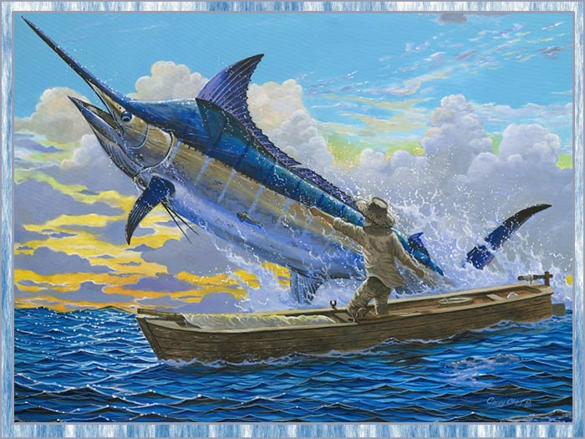
Ернест Гемінґвей
«Старий і море»

Slide 4
Мета уроку:
Освітня мета:
Ознайомитися з життям та творчістю Ернеста Гемінґвея; дізнатись історію написання повісті-притчі Е. Гемінґвея «Старий і море» та познайомитись з змістом твору; Розглянути жанрові особливості твору; З'ясувати проблематику твору; Розкрити основні ідейно-тематичні аспекти твору: боротьба людини з природою, гідність, стійкість та віра в себе.
Розвивальна мета:
Розвивати навички аналізу біографічних даних та художнього тексту.
Формувати вміння аргументовано висловлювати власні думки щодо прочитаного.
Розвивати емоційно-чуттєву сферу, вміння співпереживати літературним героям.

Slide 5
Сьогодні ми відправимось у захоплюючу подорож у світ літературної майстерності та глибоких філософських роздумів за твором великого американського письменника Ернеста Хемінгуея - "Старий і море". Ця книга - справжня класика світової літератури, яка вразить нас своєю мудрістю та величчю.
Ця історія витримана у трагічних тонах, проте вона наповнена надзвичайною силою волі, вірою та відданістю своїм переконанням.
Готуйтеся до захоплюючої подорожі в морські хвилі та глибокі думки про життя, які нам принесе цей урок. Разом ми розкриємо таємниці повісті-причи "Старий і море" та знайдемо відповіді на численні запитання, які ця неймовірна книга ставить перед нами.
Відео: Читаєморазом
https://www.youtube.com/watch?v=9o5YOctZxMo&authuser=0

Slide 6
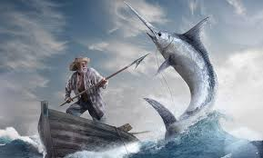

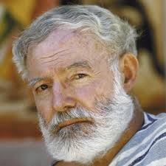
Відомий американський письменник, журналіст, лауреат Нобелівської премії
Людину можна знищити, але її не можна перемогти.
Е. Хемінгуей

Slide 7

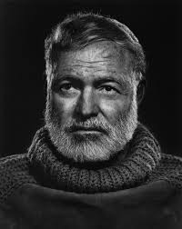

Е. Хемінгуей помер у штаті Айдахо (США) у 1961 р.
Робота з підручником. Ст. 143
Ернест Міллер Хемінгуей
народився 21 липня 1899 р.
в м. Оук-Парк
у штаті Іллінойс (США)
В 1954 р. — Нобелівську премію з літератури
У 1953 р. митець отримав Пулітцерівську премію за повість-притчу «Старий і море»
Любив ходити з батьком
на полювання й риболовлю
Обожнював спорт, займався
футболом і боксом
Письменник багато мандрував світом
ГРОНО
Ернест Гемінґвей
1899-1961
Поїхав до м. Канзас-Сіті,
де працював репортером
Незабаром були надруковані й інші твори, які стали класикою світової літератури, — «Прощавай, зброє» (1929), «По кому подзвін» (1940), «Свято, яке завжди з тобою» (1964) та ін
Згодом тема війни стала однією з провідних у його творчості.
Юність пройшла в роки
Першої світової війни
Він став відомим завдяки роману
«Фієста. І сонце сходить» (1926)
У 18 років він пішов добровольцем
на італійський фронт

Slide 8
Відео: ВШО (самостійно)
https://www.youtube.com/watch?v=0bdIOQNzMcg&authuser=0
З Нобелівської промови Е. Хемінгуея
• «Для справжнього письменника кожна книжка має бути новим початком, спробою вийти за межі власних досягнень. Він завжди повинен пробувати те, чого ніхто ніколи ще не робив, або намагався й не зміг зробити. Тоді, якщо пощастить, він досягне успіху»
Повість-притча «Старий і море» (1952).
«Кодекс честі». Улюбленими героями Е. Хемінгуея завжди були сильні, витривалі й прямолінійні люди, чимось схожі на нього самого, — солдати, мисливці, тореадори, рибалки. Ці герої втілюють «кодекс честі» письменника: перемагають у складних життєвих випробуваннях, відважно захищають свою гідність, дружбу й любов. У своїх вчинках вони орієнуються на «вічні» духовні цінності, а їхня хоробрість і чесність протиставлені брутальності сучасного суспільства.

Slide 9
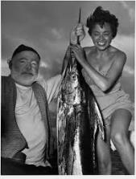

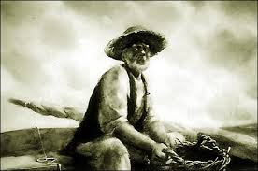


Історія написання повісті-притчі «Старий і море»
Один із прототипів повісті — рибалка Григоріо Фуентес, котрий жив у селищі Кохімара, на Кубі. Одного разу, коли рибалка та письменник пливли на шхуні, вони зустріли старого й хлопчика, які боролися з великим марліном. Ця зустріч і стала поштовхом до створення повісті «Старий і море», яку Хемінгуей написав у 1952 році та отримав Нобелівську премію. Цей твір мав нечуваний успіх, він розпродався за 48 годин у кількості 5 мільйонів 435 тисяч примірників.

Slide 10
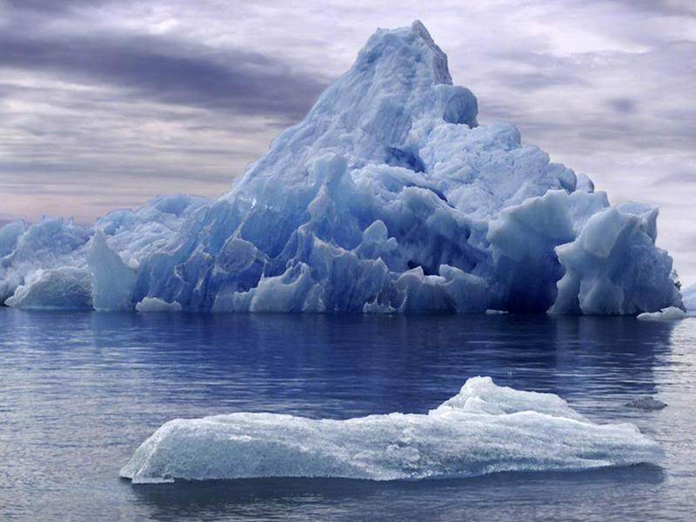

Жанрові особливості твору
Повість – художній твір оповідного характеру, у якому змальовується історія життя людини у зіткненні з життєвими явищами та долями інших людей
Притча – твір із чітко вираженою мораллю, з конкретною повчальною ідеєю
Сюжет
Ефект айсберга – художній прийом, за якого більша частина того, що хоче сказати автор, прихована «під водою».
Читач «співавтор», самостійно осягає підтекст.
Підтекст
Надводна частина айсбергу – старий Сантьяго ловить рибину і втрачає її.
Підводна частина – людина бореться з життям за удачу і…(який же результат цієї боротьби)

Slide 11
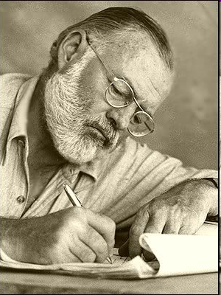
Особливості прози
лаконізм («телеграфний стиль»)
оповідь ведеться від першої особи
“принцип айсберга” (підтексту)
філософічність
використання символів
риторичні запитання
відкритий фінал твору

Slide 12
Тема, ідея повісті-притчі
Тема: оспівування волі, мужності, героїзму буденного життя людини. Тема самотності людини, але її непереможності.
Ідея: людина повинна вірити у власні сили, самотність — це необхідність бути мужнім, знаходити в собі резерви сил і необхідно битися за життя, за своє місце в світі, у якому не визнаються невдахи і перемагати. І саме поразка Сантьяго стала його перемогою, бо не зломила його духу ;)

Slide 13
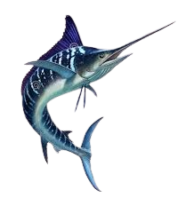
«Старий і море»
Простий сюжет – поєдинок Сантьяго з рибиною та акулами
Підтекст – гімн мужності людини, її волі і силі
гуманність
пафос
Філософська повість

Slide 14
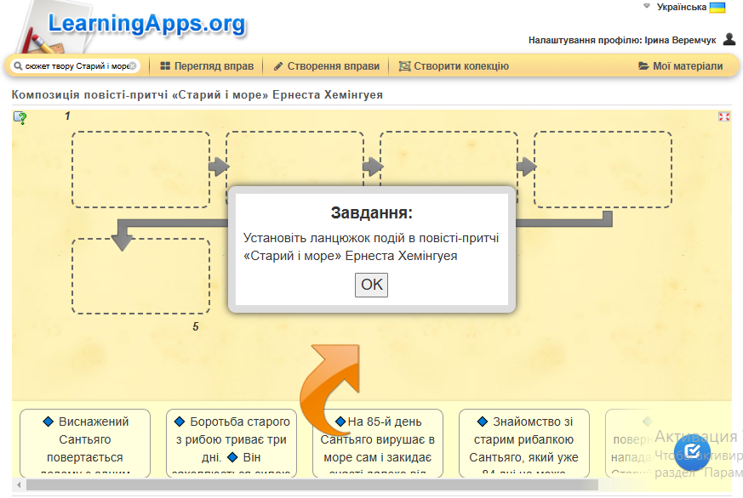
Композиція повісті-притчі
«Старий і море» Ернеста Хемінгуея
Виконати завдання за посиланням
https://learningapps.org/watch?v=pcip55wij25

Slide 15
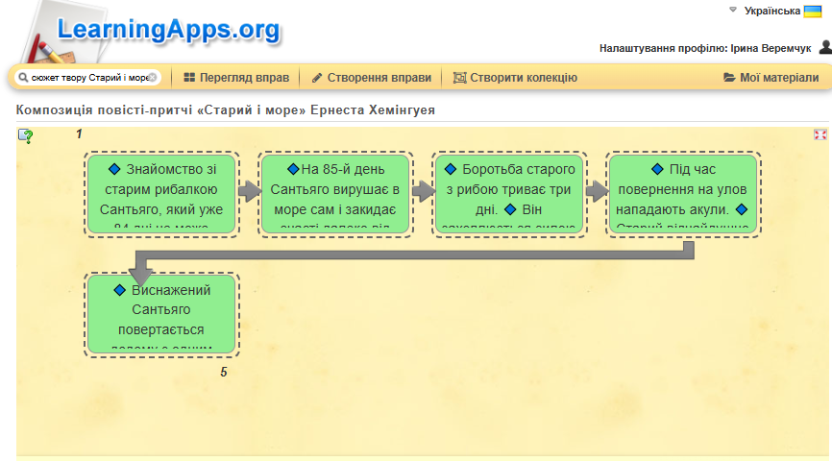
Композиція повісті-притчі
«Старий і море» Ернеста Хемінгуея
Композиція повісті «Старий і море» Ернеста Хемінгуея має кільцеву будову та чітку структуру, що підкреслює основний конфлікт між людиною та природою.
1. Експозиція
🔹 Знайомство зі старим рибалкою Сантьяго, який уже 84 дні не може впіймати риби.
🔹 Його дружба з хлопчиком Маноліно, який хоче допомогти, але змушений працювати на іншому човні.
2. Зав’язка
🔹 На 85-й день Сантьяго вирушає в море сам і закидає снасті далеко від берега.
🔹 Він ловить величезного марліна, який починає тягнути його човен у відкрите море.
3. Розвиток дії
🔹 Боротьба старого з рибою триває три дні.
🔹 Він захоплюється силою марліна і бачить у ньому гідного суперника.
🔹 Зрештою, Сантьяго вбиває рибу гарпуном і прив’язує її до човна.
4. Кульмінація
🔹 Під час повернення на улов нападають акули.
🔹 Старий відчайдушно бореться, але хижаки з’їдають марліна, залишивши тільки кістяк.
5. Розв’язка
🔹 Виснажений Сантьяго повертається додому з одним лише скелетом риби.
🔹 Хлопчик Маноліно обіцяє не покидати старого і знову рибалити з ним.
🔹 Сантьяго засинає, марячи про левів, що символізують його молодість і силу.
Ця композиція підкреслює основні теми твору – боротьбу людини з природою, незламність духу та самотність героя.

Slide 16
Аналіз проблематики повісті
Старий - Сантьяго
Людина і природа
Людина і суспільство
Людина і всесвіт
Назва повісті вказує на ті проблеми, які у ній розкриває автор, а саме :
- взаємовідносини людини і природи;
- сенс буття, життя і смерті;
- співвідношення добра і зла у світі і душі людини;
- місце людини в суспільстві і Всесвіті

Slide 17
Людина і природа
природа
Проблематика
дельфіни
риби
старий
океан
птахи
леви
черепахи
«Людина доволі нікчемна істота проти дужих птахів і звірів»
Сантьяго

Slide 18
Людина і суспільство
суспільство
Проблематика
старі рибалки
хлопчик
старий
господар «Тераси»
світ боротьби за існування
«Людина створена не для поразки. Людину можна знищити, але її не можна перемогти.»
Сантьяго

Slide 19
Людина і всесвіт
всесвіт
Проблематика
місяць
зорі
старий
небо
океан
вітер
сонце
«Тепер не час думати про те, чого в тебе нема. Думай про те, що можна зробити з тим, що є.»
Сантьяго

Slide 20
Людина
Життя
У житті людина повинна мати мету, вірити у власні сили
Всесвіт
Людина - це частина неосяжного Всесвіту. Вона не цар, не піщинка; вона рівна серед рівних
Природа
Людина почуває себе щасливо лише в гармонії з природою. Природа карає людину за невиправдане втручання, мстить їй
Суспільство
Суспільство не повинно залишити похилих людей на самоті.
Повинна існувати гармонія єдності поколінь

Slide 21
Асоціації до словосполучення «людина похилого віку»
на основі твору «Старий і море»:
Незламність – Сантьяго не здається, навіть коли ситуація здається безнадійною.
Самотність – старий живе один, у нього немає родини, лише Маноліно підтримує його.
Мудрість – він знає море, його закони, відчуває природу.
Пам’ять – спогади про молодість, Африку, левів на березі.
Боротьба – не тільки з рибою чи акулами, а й із власною слабкістю та старістю.
Гідність – він програє бій, але зберігає свою честь і силу духу.
Мрія – навіть у старості він бачить сни про левів, що символізують молодість і силу.
Досвід – він розуміє життя глибше за інших і приймає його виклики.

Slide 22
Асоціації до слова «море» на основі повісті «Старий і море»:
Стихія – море могутнє, непередбачуване, здатне як дати, так і забрати.
Випробування – воно кидає виклики, змушує боротися.
Життя – море сповнене риби, воно годує, але й забирає сили.
Безкінечність – горизонт зливається з небом, море вічне, як саме життя.
Небезпека – акули, які нападають на здобич Сантьяго, символізують руйнівну силу.
Праця – риболовля – це важкий труд, що вимагає терпіння й витривалості.
Самітність – море величезне, а старий у човні сам, наодинці зі світом.
Таємниця – море приховує незвідане, у ньому живуть марліни, акули, небезпеки й надії.
Мудрість – воно навчило Сантьяго терпінню, розумінню природи, філософському ставленню до поразок.

Slide 23
Дорогі учні, сьогодні ми разом здійснили подорож хвилями творчості Ернеста Гемінґвея, поринувши у глибини його філософської притчі про людину, море і боротьбу.
Сантьяго – це не просто старий рибалка. Це символ незламності духу, віри у власні сили, боротьби, яка надає життю сенс. Він не здався, хоч і повернувся додому не з уловом, а лише з кістяком риби. Але чи програв він? Гемінґвей відповідає нам просто: «Людину можна знищити, але не можна перемогти».
Ця повість змушує замислитися: що для кожного з нас означає справжня перемога? Чи завжди вона вимірюється матеріальними здобутками? Сантьяго втратив рибу, але зберіг свою честь, гідність і віру в себе. Він залишився собою, не зламався перед випробуваннями.
Нехай ця історія стане для нас прикладом того, що навіть у найважчі моменти життя не можна опускати руки. Треба йти вперед, долати труднощі і залишатися вірними своїм мріям. Адже головне не лише результат, а й шлях, яким ми його досягаємо.
Тож пам’ятаймо: кожен із нас у своєму житті має власне «море» – з його штилем і бурями. Головне – не боятися вирушати в цей шлях і не втрачати віру в себе.
Дякую вам за роботу на уроці! 😊

Slide 24
Домашнє завдання
-Знати зміст твору Ернест Гемінгвей «Старий і море».
Читати за посиланням https://www.ukrlib.com.ua/styslo-zl/printit.php?tid=5736
Прослухати аудіокнигу https://www.youtube.com/watch?v=mZPsff6JCgY&authuser=0
Вміти аналізувати та переказувати.
-Опрацювати статтю підручника с. 143-148. (відповідати на питання с. 148 - усно)
https://drive.google.com/file/d/17i58v_G6e7uA42FTblT5NZVwUTHXPSYq/view?usp=drive_link
*Виконати завдання за посиланням (Надіслати скріншот виконаного завдання) https://learningapps.org/display?v=pkvy6ezsc23 (3-6 балів)
*Створити ілюстрації до окремих епізодів твору. (7-9 балів)
*Підготувати цитатну характеристику до образу Сантьяго (10-12 балів)
ОЦІНЮВАННЯ !!!

